Slide 1
Introduzindo Change Data Capture com Debezium, Kafka e Net8
Luis Ribeiro
Vinicius Ventura

Slide 2

Agenda
Abordagem tradicional de transmissão de dados
CDC
Debezium
Detalhes
Padrões e casos reais
DEMO

Slide 3
Atualizando múltiplos destinos

Slide 4
Atualizando múltiplos destinos

Slide 5
Atualizando múltiplos destinos

Slide 6
Solução Com CDC Transmita eventos do Banco de Dados

Slide 7
Solução Com CDC Transmita eventos do Banco de Dados

Slide 8
Solução Com CDC Transmita eventos do Banco de Dados

Slide 9
CDC com Debezium

Slide 10
Debezium Plataforma de CDC
CDC para vários bancos de dados
Com base em logs de transações
Captura instantânea, filtragem etc.
Comunidade totalmente ativa e de código aberto
Versão mais recente: 1.4
Implantações de produção em diversas empresas (por exemplo: Netflix, Airbnb, Uber, ONS, WePay, JW Player, Convoy, Trivago, OYO,
BlaBlaCar etc.)

Slide 11
Bancos de dados suportados
MySQL
Postgres
SQL Server
MongoDB
DB2
Oracle
Informix
E mais…

Slide 12
Vantagens do CDC baseado em logs
Todas as alterações de dados são capturadas
Sem atraso ou sobrecarga na pesquisa
Transparente para escrever aplicativos e modelos
Pode capturar exclusões
Pode capturar o estado do registro antigo e outros metadados

Slide 13
Estrutura do evento de alteração
Key: PK da tabela
Value: Descrição do evento:
Before
After
Metadata
Formatos de serialização
JSON
Avro
Protobuf

Slide 14
Pipelines de replicação de dados sem código

Slide 15
Cenário de Auditoria em tempo real

Slide 16
Cenário de Auditoria em tempo real

Slide 17
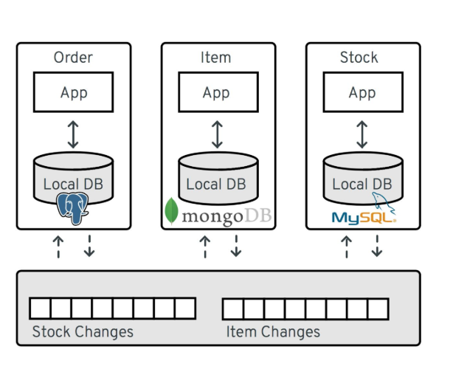
Microserviços Troca de dados
Propague dados entre diferentes serviços de forma desacoplada
Cada serviço mantém suas views otimizadas localmente

Slide 18
Microserviços – The OUTBOX Pattern

Slide 19
Decoupling de legados: De Monolito a Microserviços usando Strangler Pattern

Slide 20

Hora da DEMO

Slide 21
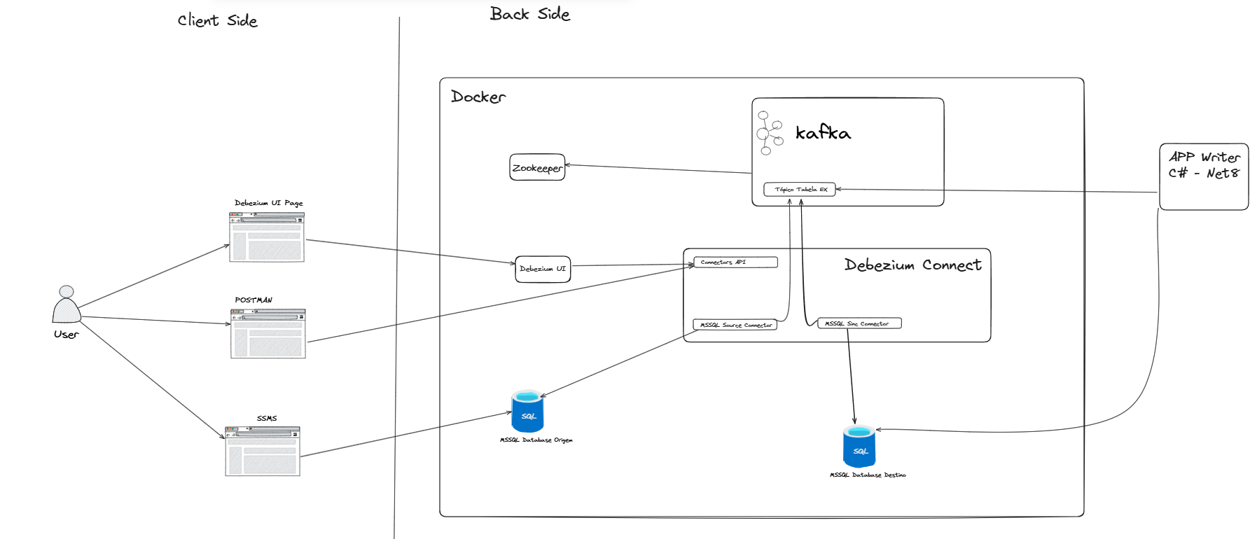
Arquitetura da solução da demo
Excalidraw

Slide 22


Slide 23
Fontes de pesquisa
https://debezium.io/
https://access.redhat.com/documentation/pt-br/red_hat_build_of_debezium/1.9.7/html/getting_started_with_debezium/introduction-debezium
https://www.confluent.io/hub/debezium/debezium-connector-postgresql
https://pt.slideshare.net/slideshow/introducing-change-data-capture-with-debezium/249871467

